Slide 1


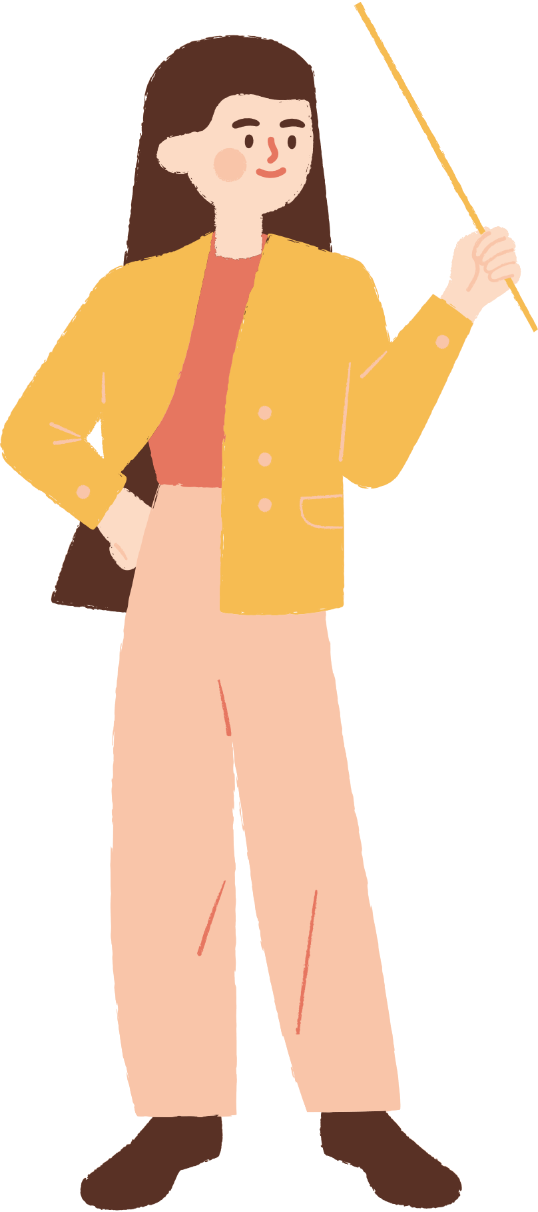

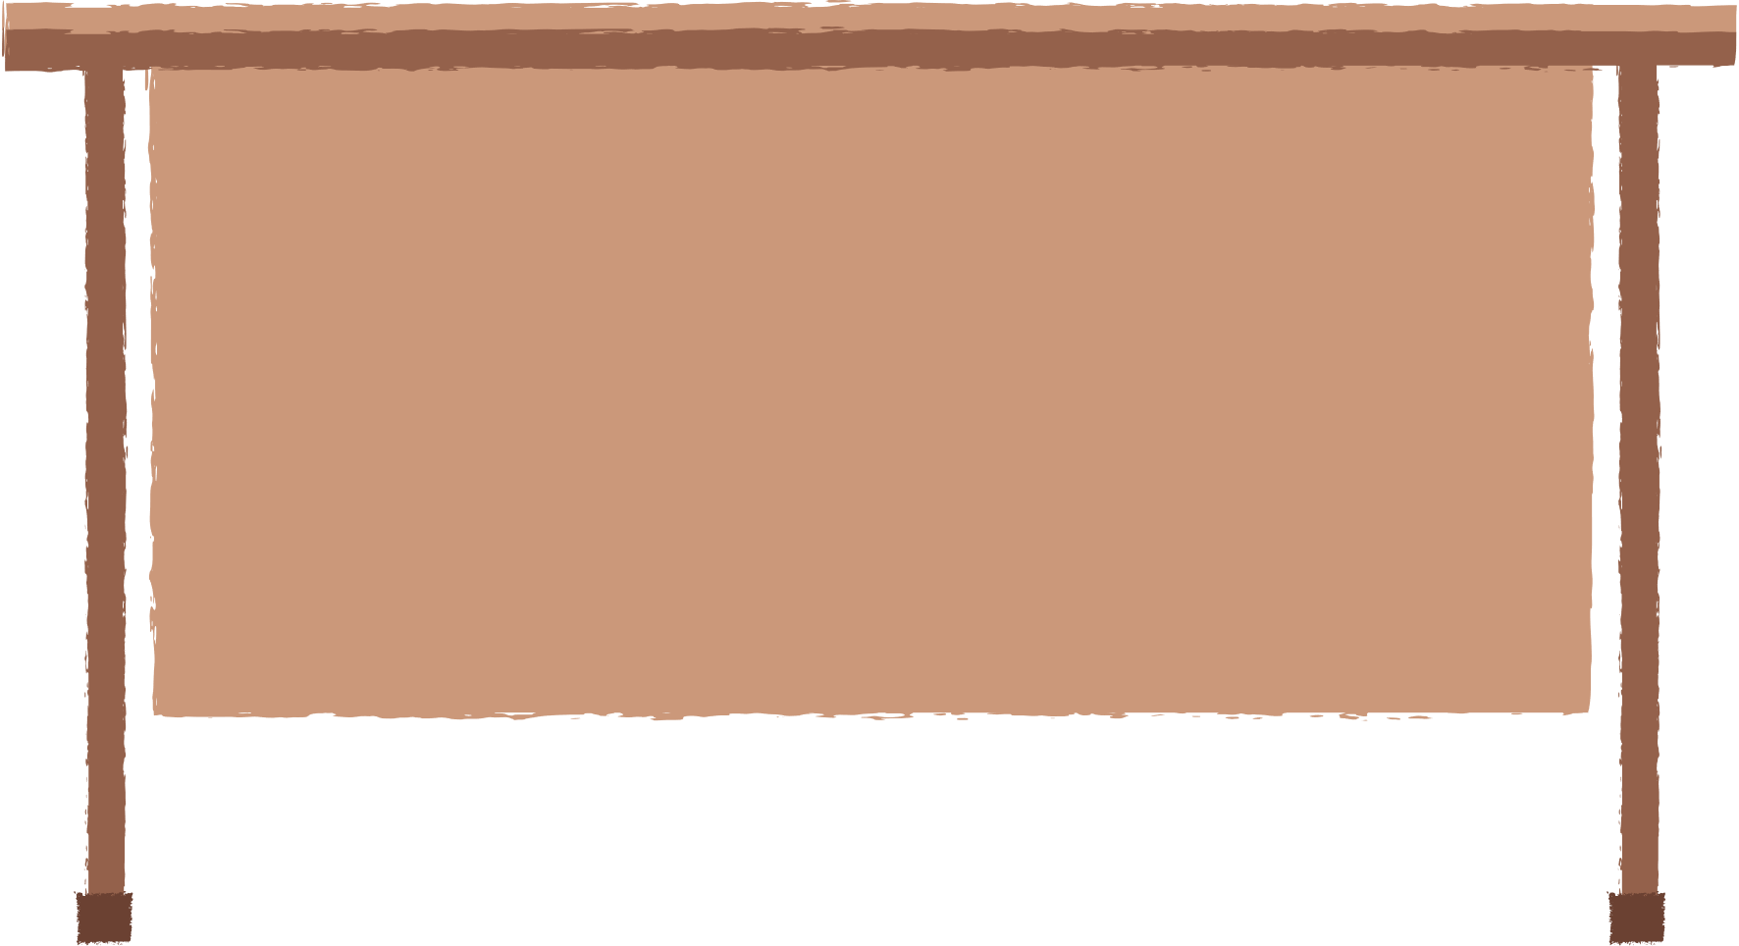
CHÀO MỪNG CÁC EM ĐẾN VỚI BÀI HỌC MỚI!

Slide 2

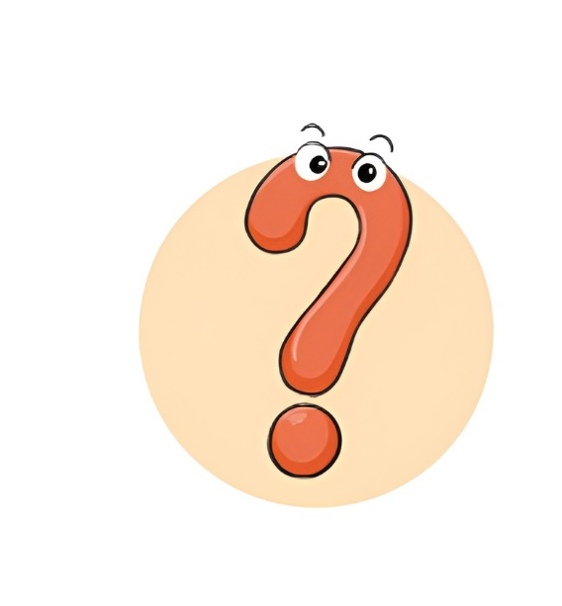


KHỞI ĐỘNG
LÀM VIỆC NHÓM
Ngoài các loại thông tin như văn bản, hình ảnh, âm thanh trên internet, em còn biết loại thông tin nào nữa có trên internet?
Nó có điểm gì khác với các loại thông tin đã nêu?

Slide 3
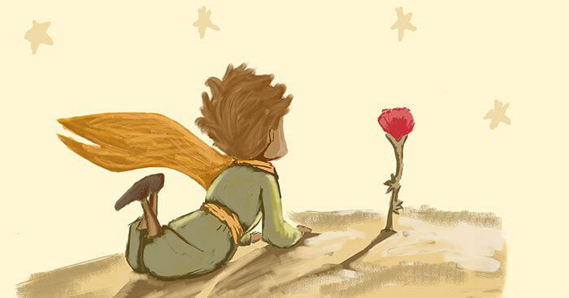

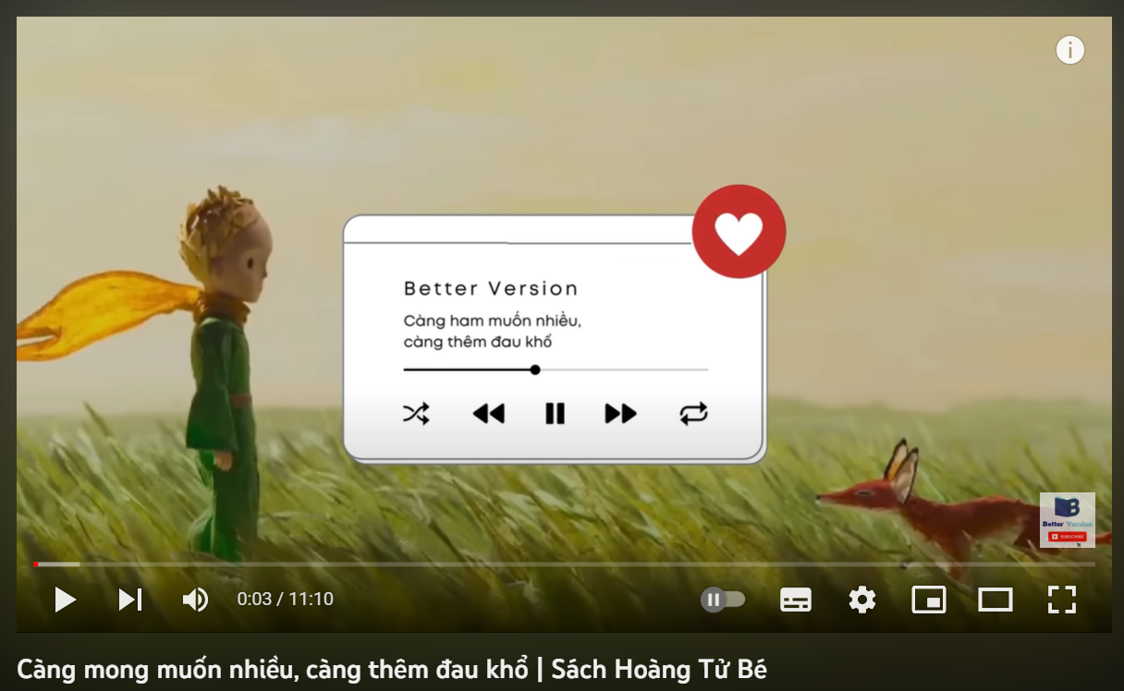
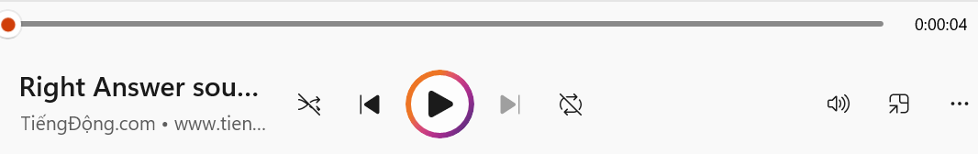
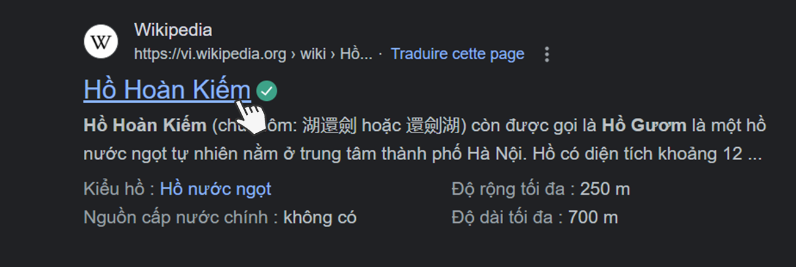

THÔNG TIN TRÊN TRANG WEB
Âm thanh
Hình ảnh
Văn bản
Video
Siêu liên kết

Slide 4
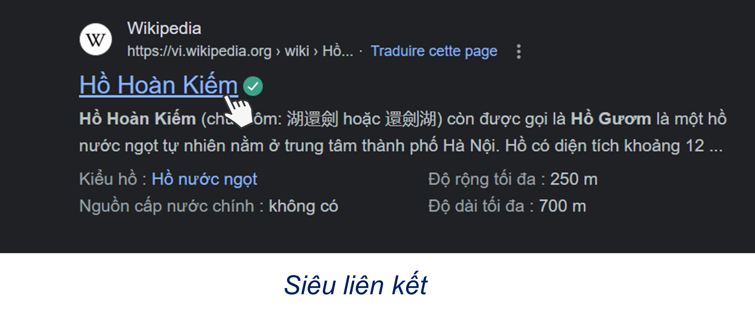


Khái niệm:
Có dạng dòng chữ màu xanh và được gạch chân.
Khi di chuyển chuột vào nó, chuột sẽ biến thành hình bàn tay, khi nháy chuột sẽ mở ra một trang web mới.

Slide 5
CHỦ ĐỀ B: MẠNG MÁY TÍNH VÀ INTERNET
THÔNG TIN TRÊN TRANG WEB
BÀI 1. CÁC LOẠI THÔNG TIN CHÍNH TRÊN TRANG WEB

Slide 6


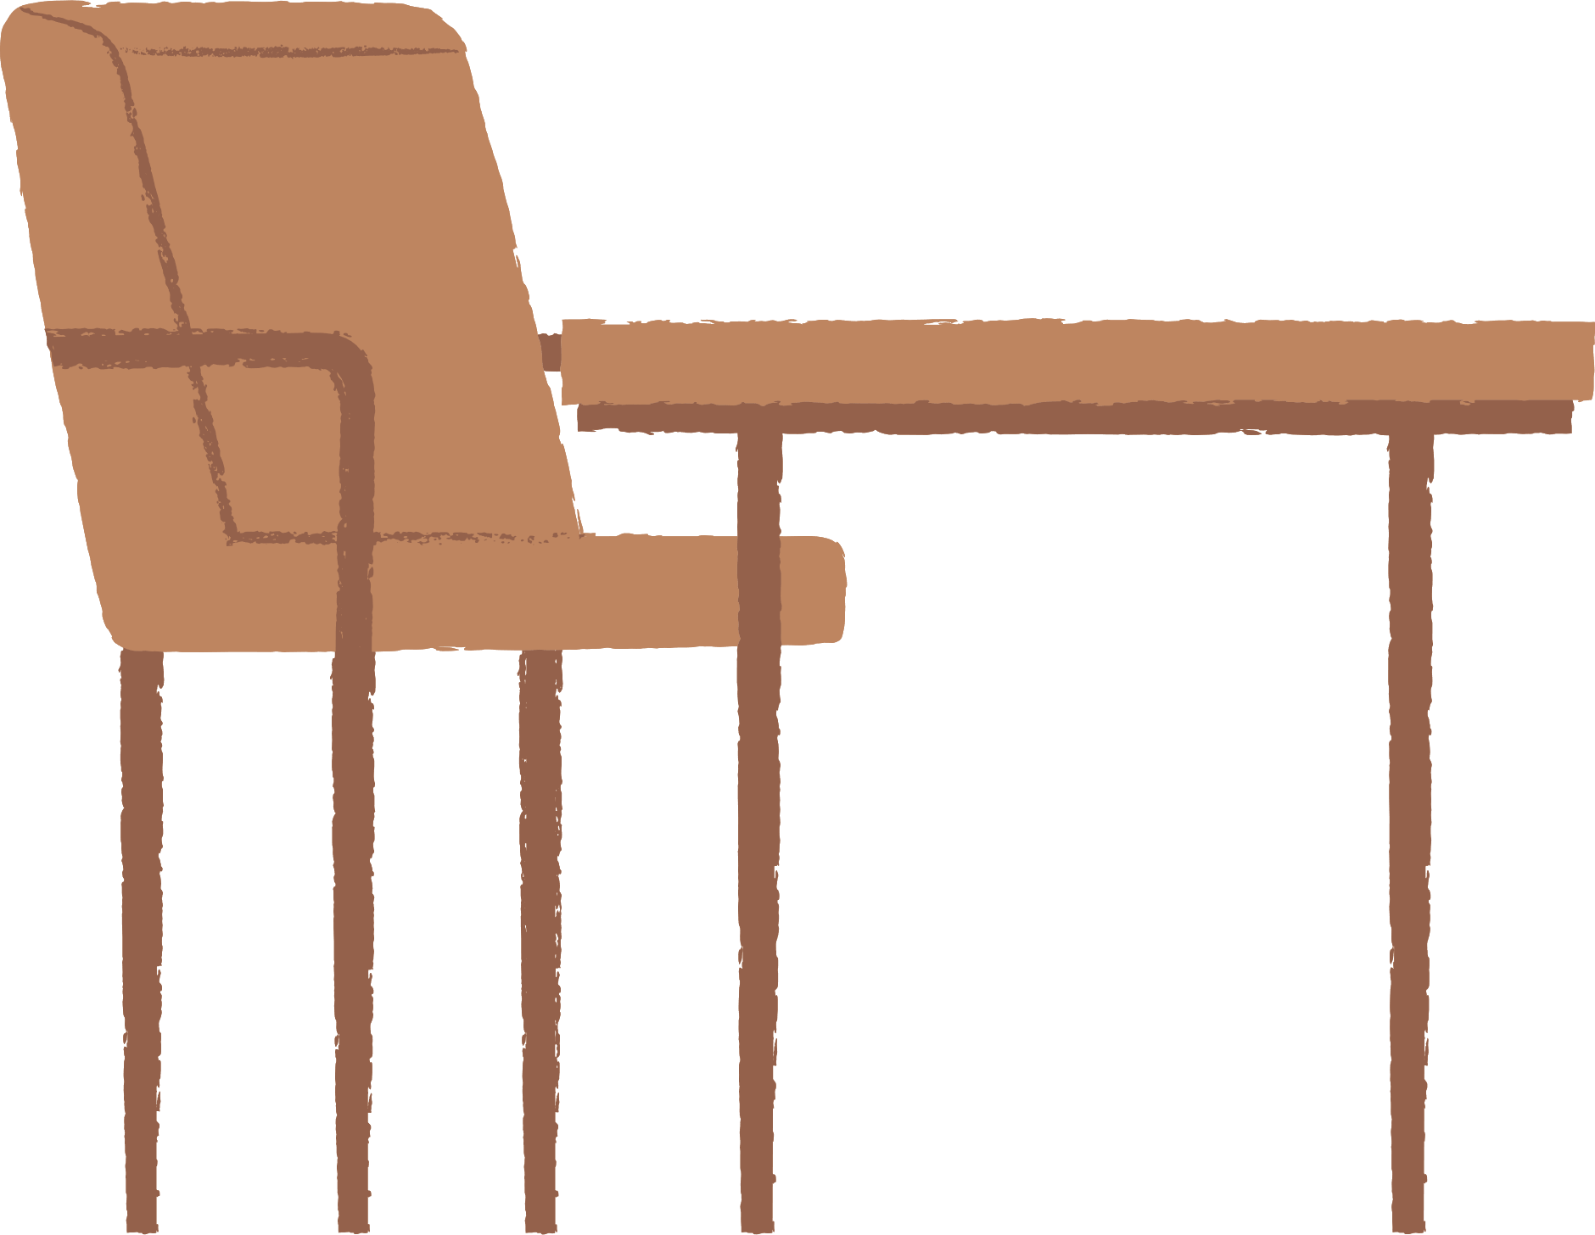
NỘI DUNG BÀI HỌC
01
Văn bản, hình ảnh và âm thanh
02
Siêu liên kết

Slide 7
PHẦN 1. VĂN BẢN, HÌNH ẢNH
VÀ ÂM THANH

Slide 8
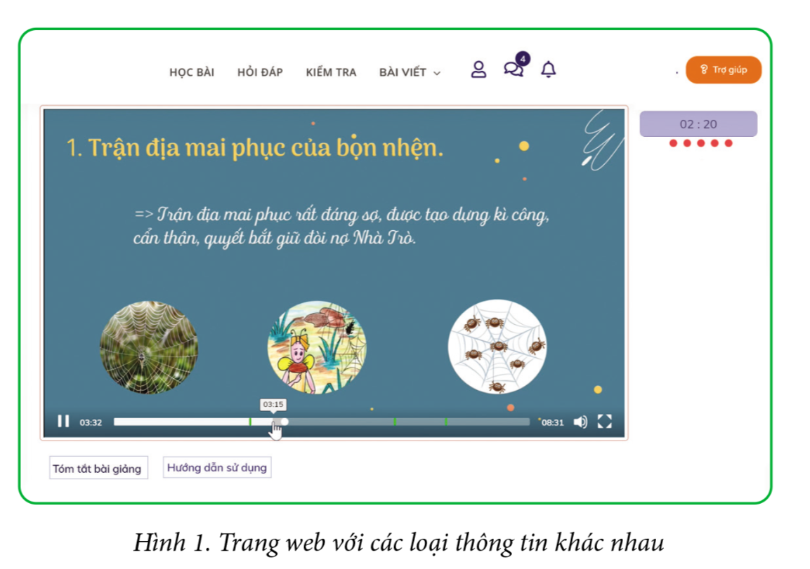
QUAN SÁT HÌNH ẢNH
Thực hiện các bước sau đây:
Di chuyển chuột vào thanh điều hướng của video.
Nháy chuột vào nút play để xem video.

Slide 9

THỰC HIỆN YÊU CẦU
Trả lời các câu hỏi sau đây:
Trên trang web ở hình có những loại thông tin nào?
Dấu hiệu nào giúp em nhận ra những loại thông tin đó.

Slide 10
4 LOẠI THÔNG TIN TRÊN WEB
Âm thanh
Hình ảnh
Văn bản
Video
Chúng ta có thể nhận biết được các dạng thông tin này dựa vào đặc điểm của chúng.

Slide 11
KẾT LUẬN
3 dạng thông tin cơ bản chúng ta thường gặp trên web:
Âm thanh
Văn bản
Hình ảnh
Nghe được
Đọc được
Nhìn được
Siêu liên kết

Slide 12
PHẦN 2.
SIÊU LIÊN KẾT

Slide 13
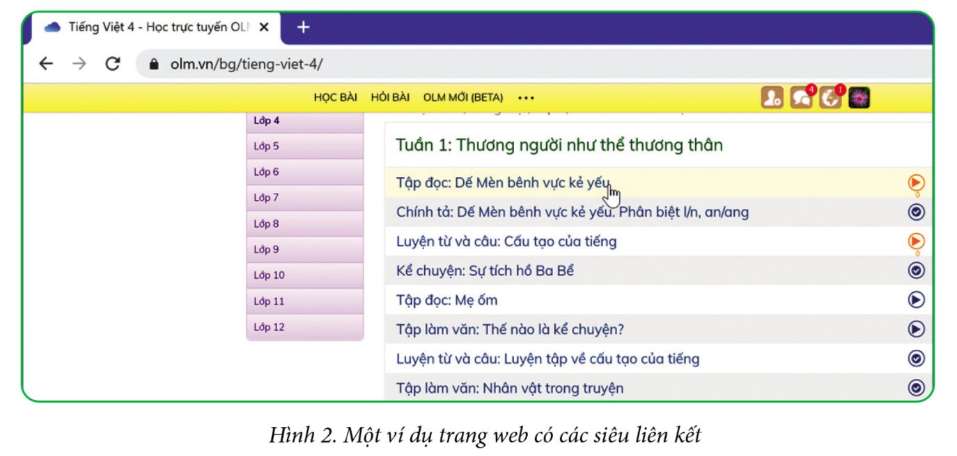

QUAN SÁT HÌNH ẢNH VÀ TRẢ LỜI CÂU HỎI
Tại sao con trỏ chuột lại có hình dạng bàn tay?

Slide 14

Một đối tượng nào đó trên trang web, ví dụ như văn bản hay hình ảnh có thể chứa một liên kết gọi đầy đủ là siêu liên kết.
Nếu di chuyển chuột vào đối tượng chứa liên kết, con trỏ chuột sẽ biến thành hình bàn tay. Khi đó nếu nháy chuột vào liên kết sẽ mở ra một trang web mới.

Slide 15

YÊU CẦU
Di chuyển chuột đến các siêu liên kết, nháy chuột vào siêu liên kết, từ đó cho biết các em đã nhìn thấy kết quả như thế nào?

Slide 16


CÂU HỎI GỢI Ý
Chuột thay đổi hình dạng như thế nào?
Em đã thực hiện thao tác gì?
Điều gì xảy ra sau khi em nháy chuột vào siêu liên kết?

Slide 17
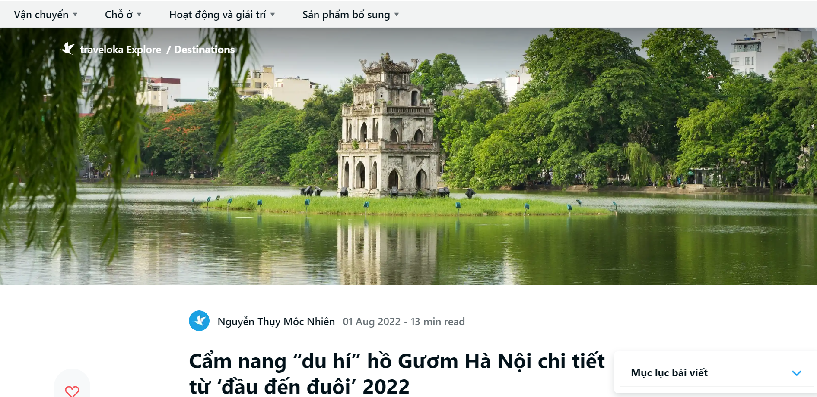
Siêu văn bản là loại văn bản có nhiều loại thông tin khác nhau như văn bản, âm thanh, hình ảnh, video và các siêu liên kết.
➔ Như vậy trang web là siêu văn bản.
Trang web siêu văn bản

Slide 18
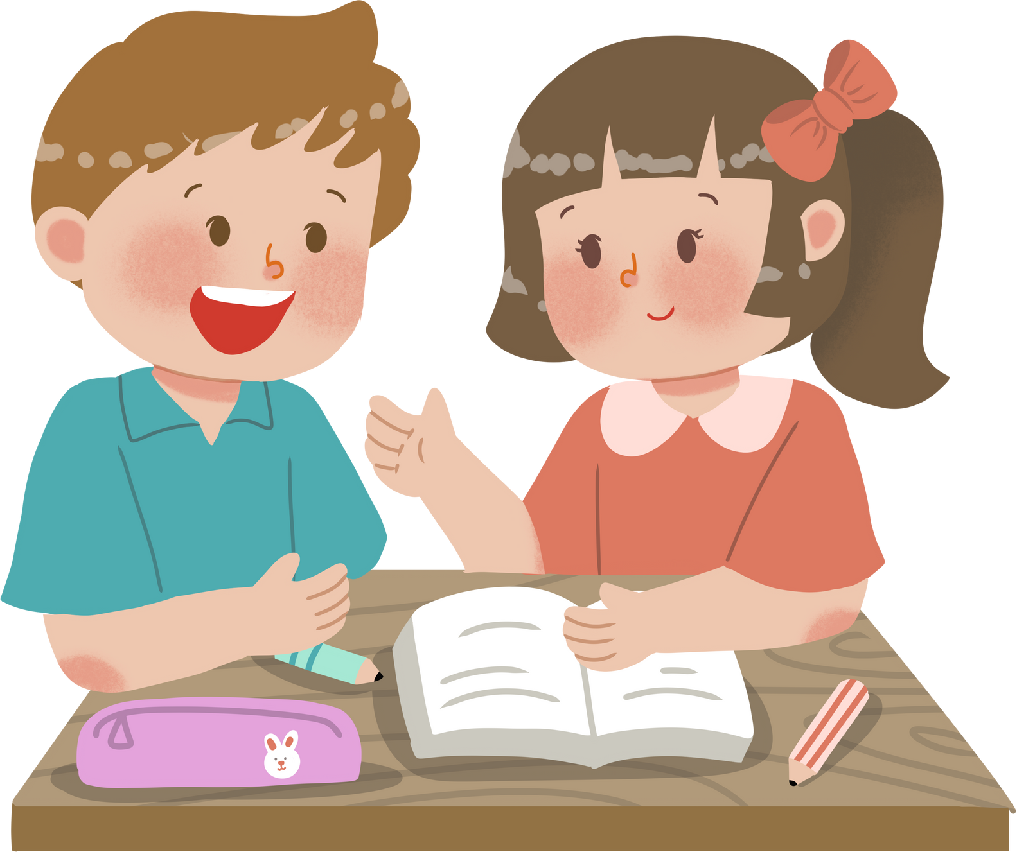
LUYỆN TẬP
THẢO LUẬN CẶP ĐÔI
Tác dụng của siêu liên kết trên trang web là gì?
Dấu hiện nào giúp em nhận biết trên trang web có chứa một siêu liên kết?

Slide 19
Tác dụng của siêu liên kết
Lối tắt cho phép mở một trang web mới.
Dấu hiệu nhận biết: khi di chuyển thì chuột biến thành hình bàn tay nhấp vào là sẽ mở ra một trang web mới.
Lối tắt cho phép mở một trang web mới.
Lối tắt cho phép mở một trang web mới.
Giúp truy cập các thông tin liên quan ở các trang web khác nhau trên Internet.
Văn bản chứa siêu liên kết thường có màu xanh và dấu gạch chân.
Siêu liên kết

Slide 20
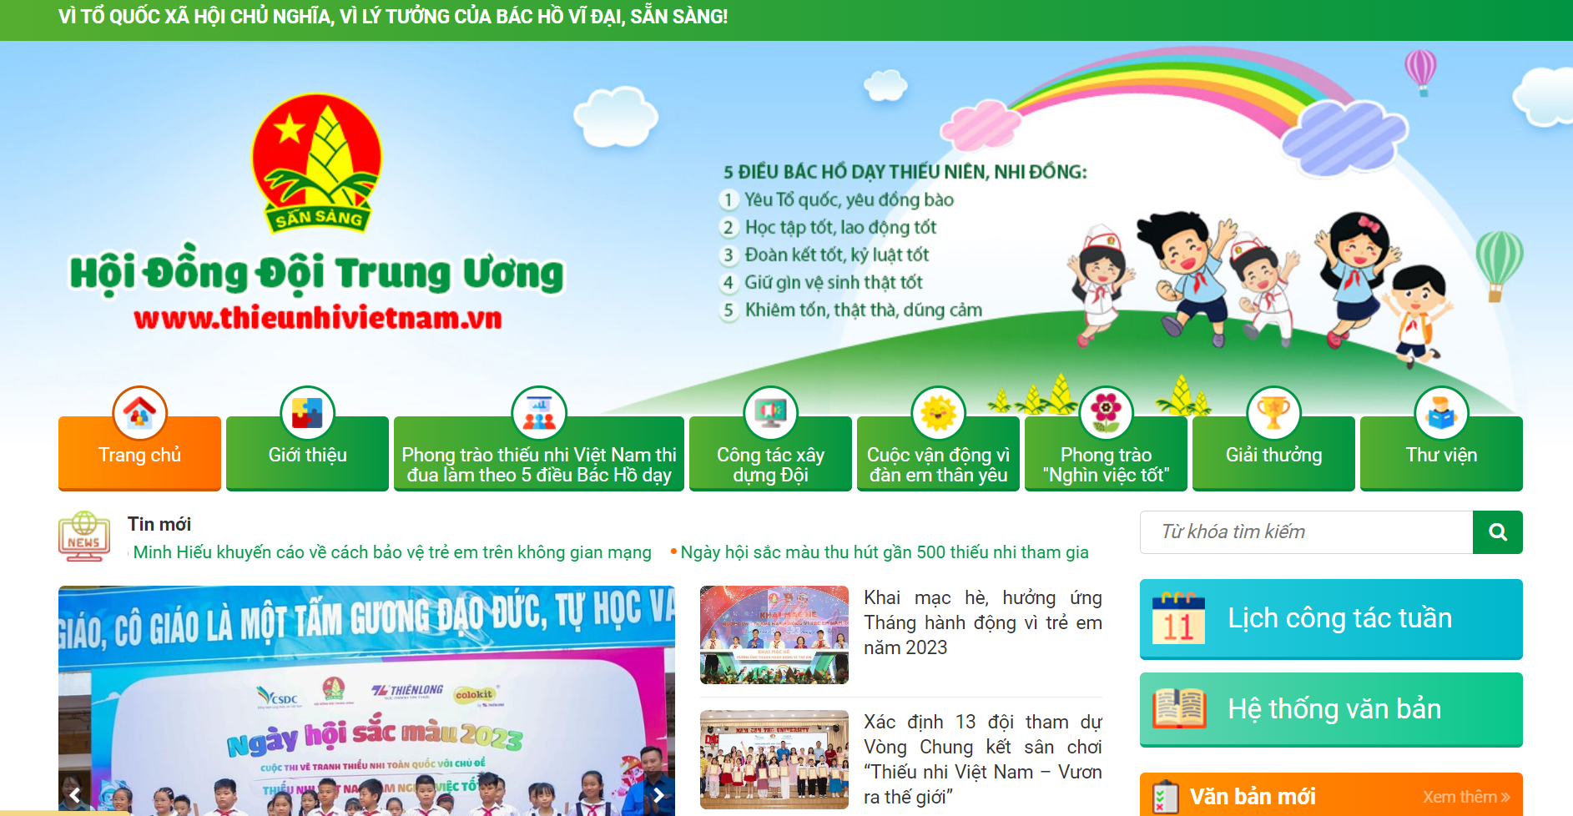
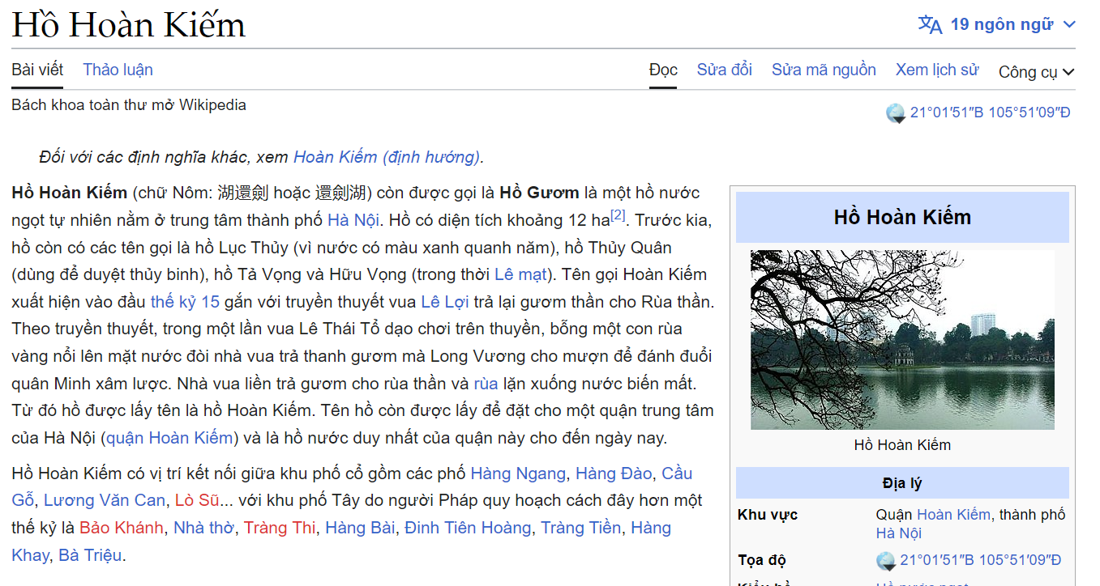
VẬN DỤNG
Em hãy cho biết trang web ở Hình 1 và Hình 2 có những loại thông tin nào?
Hình 1
Hình 2

Slide 21
Hình 1
Hình 2
Những thông tin có trên trang web: hình ảnh, văn bản, siêu liên kết.
Những thông tin có trên trang web: hình ảnh, văn bản, siêu liên kết.

Slide 22

HƯỚNG DẪN VỀ NHÀ
Các em ôn tập lại nội dung của bài học ngày hôm nay.
Hoàn thành các nhiệm vụ được giao về nhà.
Chuẩn bị bài mới, Bài 2. Tác hại của việc xem những trang web không phù hợp với lứa tuổi

Slide 23
CẢM ƠN CÁC EM ĐÃ CHÚ Ý LẮNG NGHE!

